Slide 1
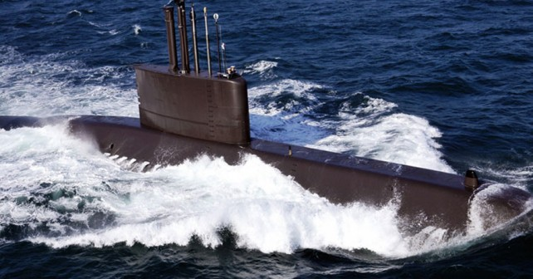
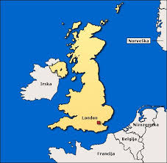
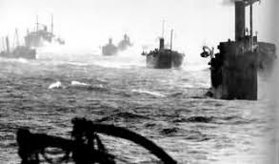
Morski lev - Nemški napad na Veliko Britanijo
Do konca junija leta 1940 si je Hitlerjeva Nemčija podredila vso Severno in Zahodno Evropo. Okrog Nemčije si je ustvarila ščit z okupacijo sosednjih držav. Na ta način se je Nemčija pripravila na napad na Veliko Britanijo.
Američani in Britanci so zato združili svoje ladjevje, tovorno in vojaško. Iz dneva v dan so te ladje plule preko Atlantika in iz ZDA vozile prepotrebno pomoč. Ustvarili so tako imenovane ladijske konvoje. Tovorne ladje so vozile orožje in ostalo vojaško opremo, vojaške ladje so jih pa ščitile. Na ta način so nemškim podmornicam preprečili, da bi potapljale tovorne ladje.
Vedeti moramo še eno stvar. Velika Britanija je bila tesno povezana z ZDA. ZDA so bile dolgo kolonija Velike Britanije. Sicer imata državi burno zgodovino medsebojnih odnosov. Vendar sta kljub temu vedno ostali zaveznici, sta sodelovali. ZDA so Veliki Britaniji pred drugo svetovno vojno obljubile pomoč, vojaško in finančno. In tega so se ZDA držale. Zato so nemške podmornice izvedle pomorsko blokado velike Britanije. Zato so ameriške tovorne ladje težko pripeljale vojaško pomoč v Veliko Britanijo. Uspevalo jim je ravno toliko, da so Britanci imeli vsega dovolj za obrambo pred Nemci.
Velika Britanija je otoška država. Okrog in okrog je morje. Na ta način je po naravni poti zavarovana pred sovražnikom. Če želiš osvojiti Veliko Britanijo je najprej potrebno uničiti njen obrambni sistem, nato jo je potrebno psihično oslabiti, nato s pomorskimi silami pripluti na njeno obalo, nato se izkrcati in z vojsko izvesti pohod po otočju. Ob tem je potrebno nenehno dovažati preko morja človeške okrepitve, novo orožje in zaloge hrane. To pomeni, da je osvojitev Velike Britanije tudi za močno nemško vojsko predstavljal velik zalogaj.

Slide 2
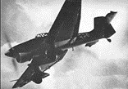
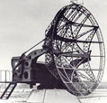
Britanske letalske vojaške sile so se imenovale RAF- Royal air forces. Njihovo paradno letalo je bil
Spitfire. Zelo dobro vojaško letalo, ki je lahko konkuriralo nemškim letalom. S temi letali so Britanci eno leto ščitili Veliko Britanijo. V zračnih bitkah nad Veliko Britanijo in Rokavskim prelivom je umrlo ogromno nemških in britanskih pilotov.
Velika Britanija je ob pomoči svojih tajnih agentov in obveščevalcev v roke dobila nemško vojaško šifrirno napravo imenovano Enigma. Na ta način so imeli možnost prebrati vsa nemška šifrirana vojaška sporočila in se pripraviti na poteze Nemcev.
Nemške letalske vojaške sile so se imenovale Luftwaffe. Njihovo najboljše letalo pa je bil Junkers 87, ki so ga imenovali Štuka. Je lovec bombarder. Z njimi so eno leto bombardirali Veliko Britanijo.
Britanski vojaški strokovnjaki so razvili prvi uporabni vojaški radar. Z njim so zelo hitro lahko zaznali prihod nemških vojaških letal, ki so noč in dan, eno celo leto bombardirala britanska mesta, še posebej London. Civilno prebivalstvo se je tako lahko pravočasno umaknilo v bunkerje, britanska letala pa so pravočasno poletela v zračni spopad z nemškimi letali.
Nemška vojaška operacija Morski lev je doživela neuspeh. Pomembno je vedeti tole. Prvič je bila nemška vojska poražena. Pokazalo se je, da nemška vojska ni pripravljena na dolgotrajno vojno. Pokazalo se je, da Nemci niso nepremagljivi. Od takrat naprej je Hitler na vojaškem področju začel delati tudi napake.

Slide 3
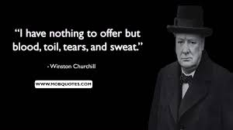
1. | Kako se je imenovala vojaška operacija nemškega napada na Veliko Britanijo?
2. | Zakaj lega Veliki Britaniji omogoča naravno zaščito pred sovražnikom?
3. | Katera država je bila največji zaveznik Velike Britanije med 2. svetovno vojno?
4. | S katerim orožjem so Nemci izvedli pomorsko blokado velike Britanije?
5. | Kako se imenuje skupina tovornih in vojaških ladij?
6. | Kako se je imenovala nemška šifrirna naprava med 2. svetovno vojno?
7. | S pomočjo katere naprave so Britanci spremljali gibanje nemški vojaških letal?
8. | Kako so se imenovale nemške letalske vojaške sile med 2. svetovno vojno?
9. | Kako so se imenovale britanske vojaške letalske sile med drugo svetovno vojno?
10. | Kako se je imenovalo najboljše britansko vojaško letalo?
11. | Kako se je imenovalo najboljše nemško vojaško letalo med 2. svetovno vojno?
12. | Kdo je bil zmagovalec vojaške operacije Morski lev?
13. | Kaj je pokazala vojaška operacija Morski lev?
Rešene naloge mi pošlji po spletni pošti.
V prazen prostor za vprašanjem zapiši odgovor.
Takratni predsednik vlade Velike Britanije je lahko Britancem obljubil samo tole.

